Slide 1
"به نام ایزد دانا و توانا"

Slide 2
موضوع :هوشنگ مرادی کرمانی
نام ونام خانوادگی: محمدسام سلطانی
کلاس سوم ج
سرکار خانم یگانه

Slide 3
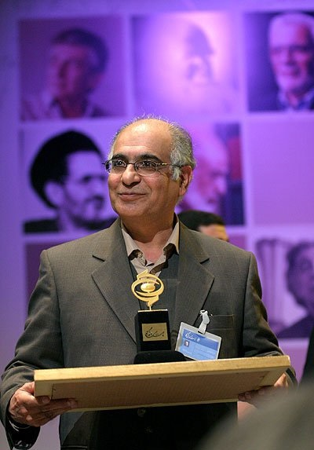

Slide 4
هوشنگ مرادی کرمانی در سال ۱۳۲۳ در روستای سیرچ از توابع بخش شهداد استان کرمان متولد شد. تا کلاس پنجم ابتدایی در آن روستا درس خواند و همراه پدربزرگ و مادربزرگش زندگی کرد. مادرش از دنیا رفته بود و پدرش دچار نوعی ناراحتی روانی-عصبی شده بود و قادر به مراقبت از فرزند عزیزش نبود. از همان سنین کودکی به خواندن علاقه زیادی داشت و عموی جوانش که معلم روستا بود، در این علاقه بی‌تاثیر نبود. پس از تحصیلات ابتدایی به کرمان رفت و تا ۲۰ سالگی در آنجا زندگی کرد و در این دوره بود که شیفته سینما هم شد.
دوره دبیرستان را در یکی از دبیرستان‌های شهرستان کرمان گذراند و سپس وارد دانشگاه شد. وی پس از مهاجرت به تهران دوره دانشکده هنرهای دراماتیک را در این شهر گذراند و در همین مدت در رشتهٔ ترجمهٔ زبان انگلیسی نیز لیسانس گرفت.

Slide 5
در سال ۱۳۵۳ داستان «قصه‌های مجید» را خلق می‌کند؛ داستان پسر نوجوانی که همراه با «بی‌بی» پیرزن مهربان، زندگی می‌کند. همین قصه‌ها، جایزه مخصوص «کتاب برگزیده سال۱۳۶۴» را نصیب وی ساخت.
اما اولین جایزه نویسندگی‌اش به خاطر «بچه‌های قالی‌باف خانه» بود که در سال ۱۳۵۹ جایزه نقدی شورای کتاب کودک و جایزه جهانی اندرسن در سال ۱۹۸۶ را به او اختصاص داد. این داستان سرگذشت کودکانی را بیان می‌کند که به خاطر وضعیت نابسامان زندگی خانواده مجبور بودند در سنین کودکی به قالیباف‌خانه‌ها بروند و در بدترین شرایط کار کنند. او در مورد نوشتن این داستان می‌گوید: «برای نوشتن این داستان ماه‌ها به کرمان رفتم و در کنار بافندگان قالی نشستم تا احساس آن‌ها را به خوبی درک کنم». درک و لمس آنچه که می‌نویسد، از خصوصیات نویسندگی کرمانی است که در تمام داستان‌های او می‌توان احساس کرد. می‌توان گفت مرادی با تمام وجود می‌نویسد.

Slide 6
آثار او به زبان‌های آلمانی،^{۱} انگلیسی، فرانسوی، اسپانیایی، هلندی، عربی، ارمنی و هندی ترجمه شده‌است. اما اولین اثری که از او به زبان انگلیسی ترجمه شده بود، داستان «سماور» از «قصه‌های مجید» بود که برای یونیسف فرستاده شد.

Slide 7
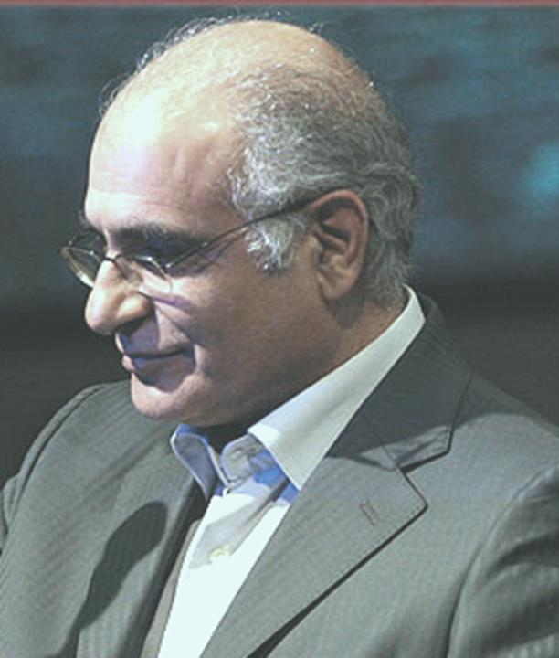
مهمان مامان
قصه‌های مجید ( تلویزیونی)
چکمه ( سینمایی)
مربای شیرین (سینمایی)
گوشواره ( سینمایی)

Slide 8
پایان

